Slide 1



+ uma melhoria
Também amo pdf
até o dia que só iremos ficar olhando

Slide 2

PDF
COMBINAR PDF’S
CONVERTER IMAGEM EM PDF

Slide 3
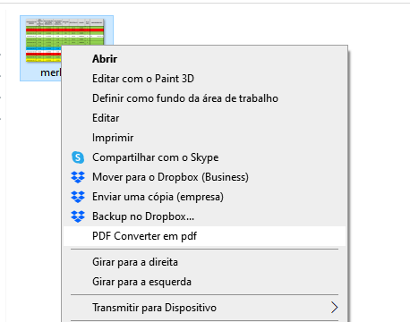
CONVERTER IMAGEM EM PDF
Cria na mesma pasta um arquivo z(n).pdf

Slide 4
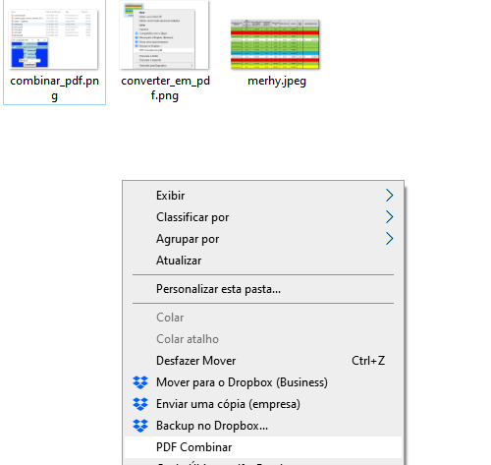
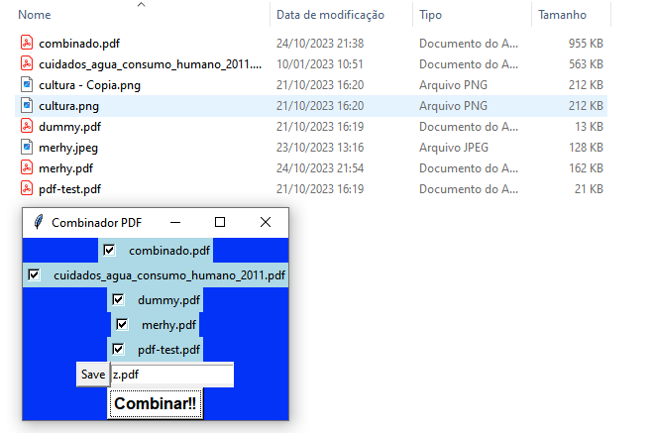

COMBINAR PDF’S

Slide 5
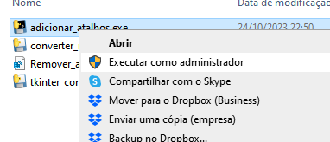
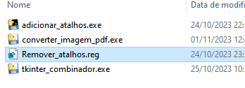
Instalar
Dropbox (Órulo)\Pasta da equipe Órulo\Automação - Operação\
Gerais\Macros\Script Combinar PDF\... .rar
Extrair a pasta
EM LUGAR LEMbrável

Slide 6
Obrigado & Enjoy!!!
Tem ideia boa??
Me chama
https://github.com/iantuler/PDF_no_menu_de_contexto

